Slide 1
实验二
基尔霍夫定律与电位研究

Slide 2
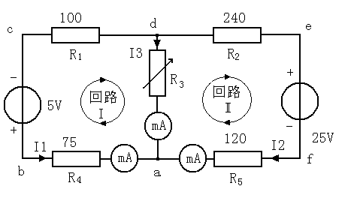
实验原理图
表2-1
 | I 1 | I 2 | I 3 | ΣI
R3=160Ω
R3=320Ω

Slide 3
实验原理图
表2-2
 |  | Uab | Ubc | Ucd | Uda | ΣU
回路Ⅰ | R3=160Ω
 | R3=320Ω
 |  | Uad | Ude | Uef |  | ΣU
回路Ⅱ | R3=160Ω
 | R3=320Ω

Slide 4
实验原理图
表2-3
R 3 =160Ω | Φa | Φb | Φc | Φd | Φe | Φf | Uab | Ubc | Ucd | Uda | Ude | Uef | Ufa
零电位a | 0
零电位f |  |  |  |  |  | 0

Slide 5
注意事项
1．接线前，应将双路稳压电源输出分别调整到给定的U_{S1}、U_{S2}值，然后关断电源。待实验电路接好后再分别启动U_{S1}、U_{S2} 。
2．做实验任务1时，合闸瞬间要密切注视各电流表指针偏转情况，要及时更换表的极性，防止损坏仪表或打弯指针。
3．测量电压、电位时，电压表测量笔应接触对应节点，避免只测量电阻元件电压。而遗漏电流表的（内阻）电压。
实验前计算出理论值

